Slide 1
Unità 2
ADDIZIONE, MOLTIPLICAZIONE
E SOTTRAZIONE

Slide 2
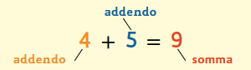
ADDIZIONE
L’addizione è un’operazione tra due numeri che si chiamano addendi.
L’addizione produce un terzo numero (somma o totale) che si ottiene contando dopo il primo addendo tante unità quante ne indica il secondo.
Il segno dell’addizione è il + (più).
Calcolare un’addizione si dice addizionare o sommare.
Le addizioni si possono rappresentare sulla retta numerica:

Slide 3
ADDIZIONE
Addizione in colonna
Si scrivono una sotto l’altra le unità con le unità, le decine con le decine, ...
Se si sommano i numeri con la virgola, anche le virgole vanno scritte una sotto l’altra. E dopo si scrivono uno sotto l’altro i decimi con i decimi, i centesimi con i centesimi, ...

Slide 4
PROPRIETÀ DELL’ADDIZIONE
Proprietà commutativa
Il risultato non cambia se in un’addizione si scambiano tra di loro i due addendi.
a + b = b + a
3 + 5 = 5 + 3
Proprietà associativa
Il risultato non cambia se in un’addizione di tre o più addendi si inizia dall’addizione dei primi due oppure dall’addizione del secondo e del terzo.
(a + b) + c = a + (b + c)
(5 + 7) + 8 = 12 + 8 = 20 e 5 + (7 + 8) = 5 + 15 = 20

Slide 5
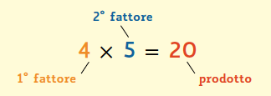
MOLTIPLICAZIONE
La moltiplicazione è un’operazione tra due numeri, che si chiamano fattori.
La moltiplicazione produce un terzo numero, il prodotto, che si ottiene sommando tra loro tanti addendi uguali al primo fattore quanti ne indica il secondo fattore.
Il segno dell’addizione è il × (per). Spesso al posto del × si trova un puntino ⋅ (che si legge sempre per). Calcolare una moltiplicazione si dice moltiplicare.

Slide 6
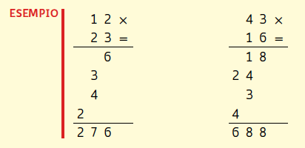
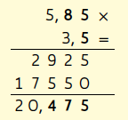
MOLTIPLICAZIONE
Moltiplicazione in colonna
Se la moltiplicazione ha cifre decimali, si deve eseguire la moltiplicazione senza tenere conto della virgola. Si sommano le cifre che ci sono dopo la virgola nei due fattori e si mette la virgola prima di quel numero di cifre.

Slide 7
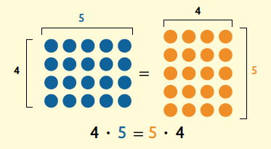
PROPRIETÀ DELLA MOLTIPLICAZIONE
Proprietà commutativa
Il risultato non cambia se in una moltiplicazione si scambiano tra di loro i due fattori.
a ∙ b = b ∙ a
4 ∙ 5 = 5 ∙ 4
Proprietà associativa
Il risultato non cambia se in una moltiplicazione di tre o più fattori si inizia dalla moltiplicazione dei primi due oppure dalla moltiplicazione del secondo e del terzo.
(a ∙ b) ∙ c = a ∙ (b ∙ c)
(5 ⋅ 7) ⋅ 2 = 35 ⋅ 2 = 70 e 5 ⋅ (7 ⋅ 2) = 5 ⋅ 14 = 70

Slide 8
PROPRIETÀ DISTRIBUTIVA DELLA MOLTIPLICAZIONE
Proprietà distributiva rispetto all’addizione
Il risultato non cambia se si moltiplica un numero per la somma di due addendi, oppure si moltiplica il numero separatamente per ciascuno degli addendi e dopo si sommano i risultati.
4 ⋅ (6 + 5) = 4 ⋅ 6 + 4 ⋅ 5
Proprietà distributiva rispetto alla sottrazione
Il risultato non cambia se si moltiplica un numero per la differenza di due termini, oppure si moltiplica il numero separatamente per ciascuno dei due termini e dopo si sottraggono i risultati.
4 ⋅ (6 $−$ 5) = 4 ⋅ 6 $−$ 4 ⋅ 5

Slide 9
ZERO E UNO NELL’ADDIZIONE E NELLA MOLTIPLICAZIONE
Il numero 0 è l’elemento neutro dell’addizione, perché se si somma 0 a un qualunque numero si ottiene il numero stesso.
a + 0 = a
8 + 0 = 8
Il numero 1 è l’elemento neutro della moltiplicazione, perché il prodotto tra un qualunque numero e 1 è il numero stesso.
a ⋅ 1 = a
7 ⋅ 1 = 7
Il numero 0 è l’elemento assorbente della moltiplicazione, perché il prodotto tra un qualunque numero e 0 è sempre 0.
a ⋅ 0 = 0
9 ⋅ 0 = 0

Slide 10
SOTTRAZIONE
La sottrazione è un’operazione tra due numeri. La sottrazione trova un terzo numero (differenza) che sommato al secondo (sottraendo) dà come somma il primo (minuendo).
Il sottraendo è il numero che deve essere sottratto, cioè tolto. Il minuendo è il numero che deve essere diminuito. Il segno della sottrazione è il $−$ (meno). Calcolare una sottrazione si dice sottrarre.
Le sottrazioni si possono rappresentare sulla retta numerica:

Slide 11
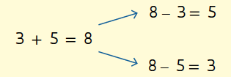
SOTTRAZIONE
L’operazione inversa dell’addizione
Ogni addizione corrisponde a due sottrazioni.
Lo zero nella sottrazione
Se il sottraendo è zero, la differenza è uguale al minuendo.
9 $−$ 0 = 9
Se il minuendo è zero, ci sono due casi:
Se il sottraendo è zero, la differenza è zero: 0 $−$ 0 = 0
Se il sottraendo è diverso da zero, la differenza non è un numero naturale: 0 $−$ 6 = $−$6

Slide 12
PROPRIETÀ DELLA SOTTRAZIONE
Proprietà invariantiva
Il risultato non cambia se si somma o si sottrae uno stesso numero sia al minuendo sia al sottraendo.
Le operazioni: 13 $−$ 6 = 7 17 $−$10 = 7 10 $−$ 3 = 7
hanno tutte lo stesso risultato, infatti si può passare da una all’altra:

Slide 13
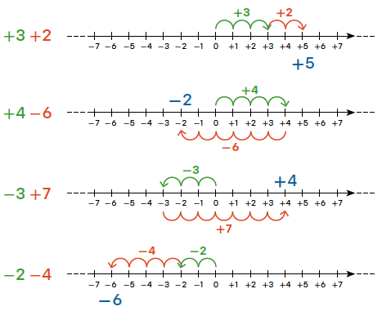
OPERAZIONI CON I NUMERI POSITIVI E NEGATIVI
Somma algebrica
Come si sommano e si sottraggono i numeri positivi e negativi?
Su una retta numerica, partendo da 0, con il segno (+) ci si muove verso destra, con il segno ($−$) ci si muove verso sinistra. Il punto di arrivo è il risultato.
Se qualche numero è scritto con la parentesi si può togliere, ricordando che il segno + lascia il numero invariato, mentre il segno − cambia il numero nel suo opposto.

Slide 14
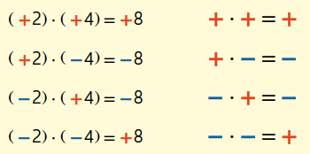
OPERAZIONI CON I NUMERI POSITIVI E NEGATIVI
Moltiplicazione
Come si moltiplicano i numeri positivi e negativi?
Si moltiplica il valore dei numeri con le tabelline e si determina il segno con la regola dei segni.

